Slide 1
모아봐요 모으냥즈 뱅크 프로젝트 UML
KGIT 핀테크 풀스택 개발자 양성 과정 25.03
3차 프로젝트 1조 모으냥즈 팀장 김희상 작성
작성일자 2025.09.08

Slide 2
INDEX
1. Use Case Diagram
Use Case Diagram
2. Class Diagram
Eureka Server
Main
UI
Login Service
JWT
Bank
Card
Admin
API
3. Sequence Diagram
회원가입 로그인
마이페이지
은행 서비스
카드 서비스

Slide 3
1. Use Case Diagram
<< INDEX
프로젝트 전체
Use Case Diagram

Slide 4
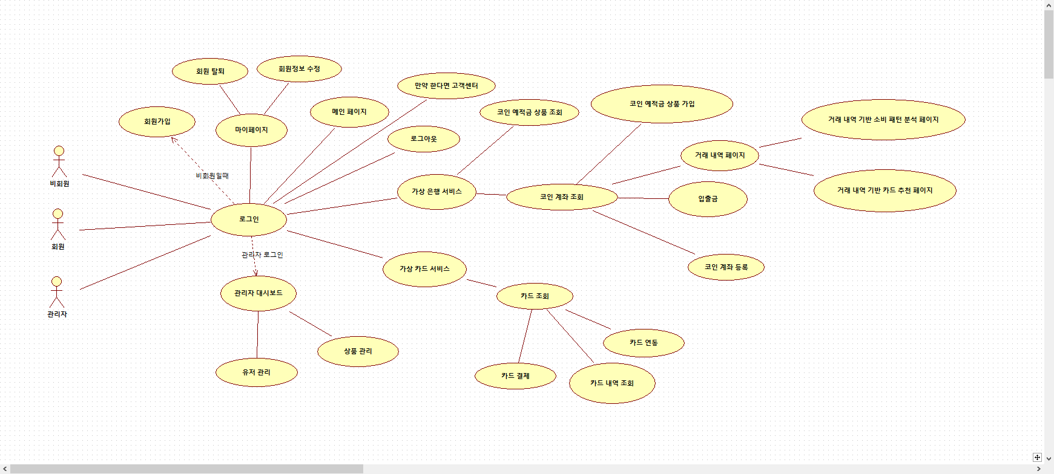
프로젝트 전체 Use Case Diagram
<< INDEX

Slide 5
2. Class Diagram
<< INDEX
Eureka Server
Main
UI
Login Service
JWT
Bank
Card
Admin
API

Slide 6
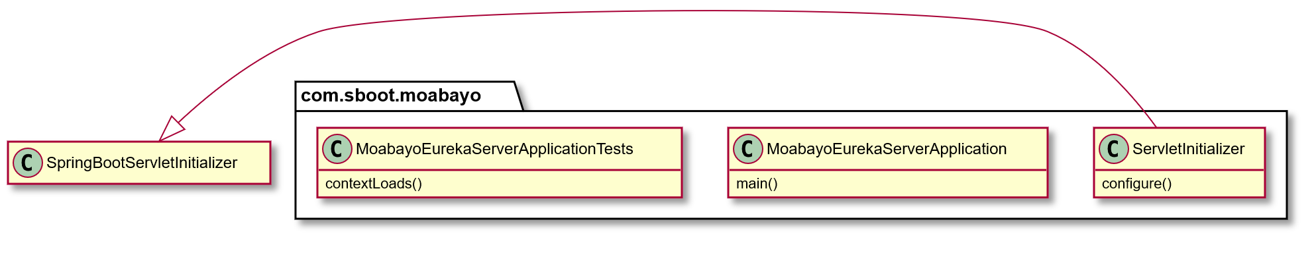
유레카 서버-클래스 다이어그램-1/1
<< INDEX

Slide 7
메인-클래스 다이어그램-1/2
<< INDEX
…

Slide 8
메인-클래스 다이어그램-2/2
<< INDEX
…

Slide 9
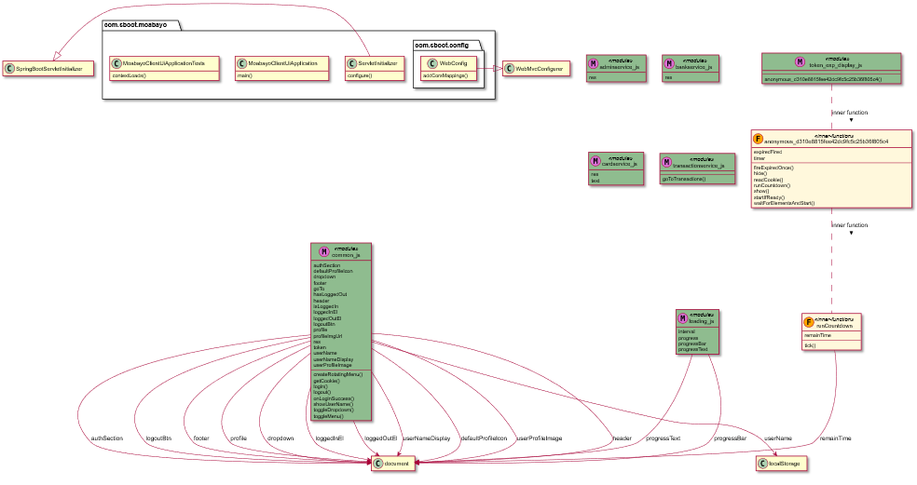
UI-클래스 다이어그램-1/1
<< INDEX

Slide 10
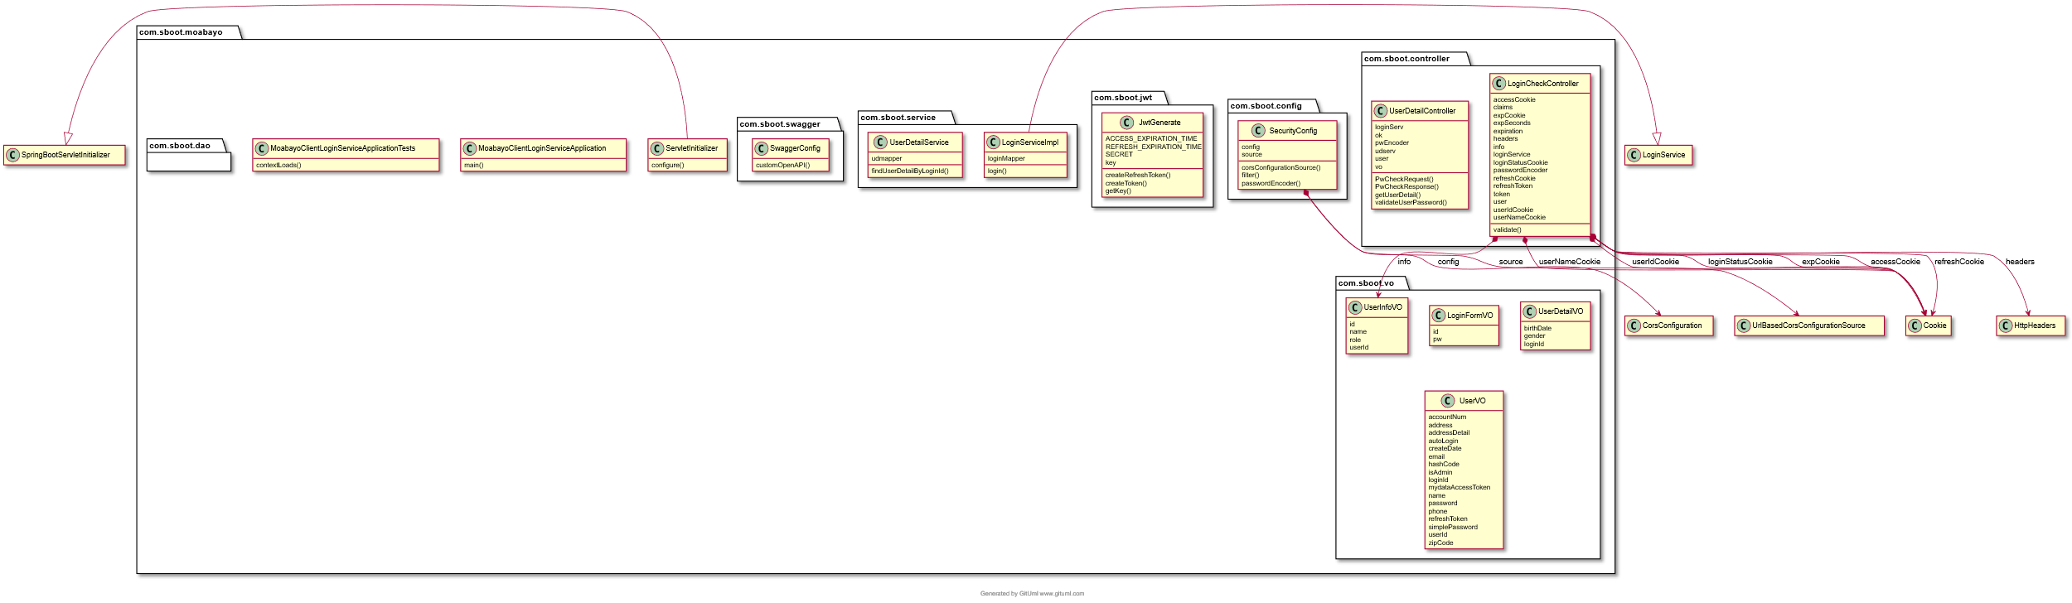
LoginService-클래스 다이어그램-1/2
<< INDEX
…

Slide 11
LoginService-클래스 다이어그램-2/2
<< INDEX
…

Slide 12
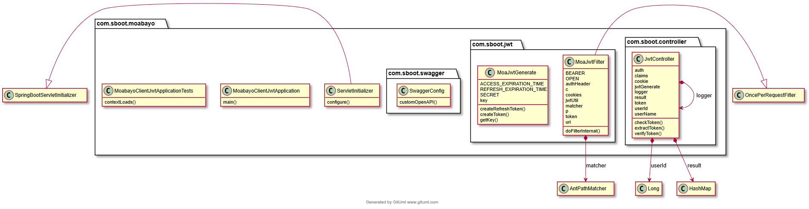
JWT-클래스 다이어그램-1/1
<< INDEX

Slide 13
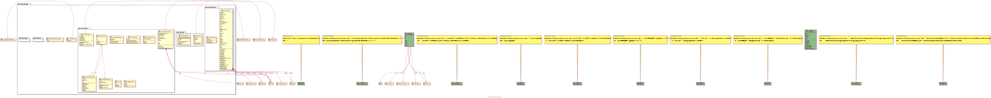
Bank-클래스 다이어그램-1/2
<< INDEX
…

Slide 14
Bank-클래스 다이어그램-2/2
<< INDEX
…

Slide 15
Card-클래스 다이어그램-1/2
<< INDEX
…

Slide 16
Card-클래스 다이어그램-2/2
<< INDEX
…

Slide 17
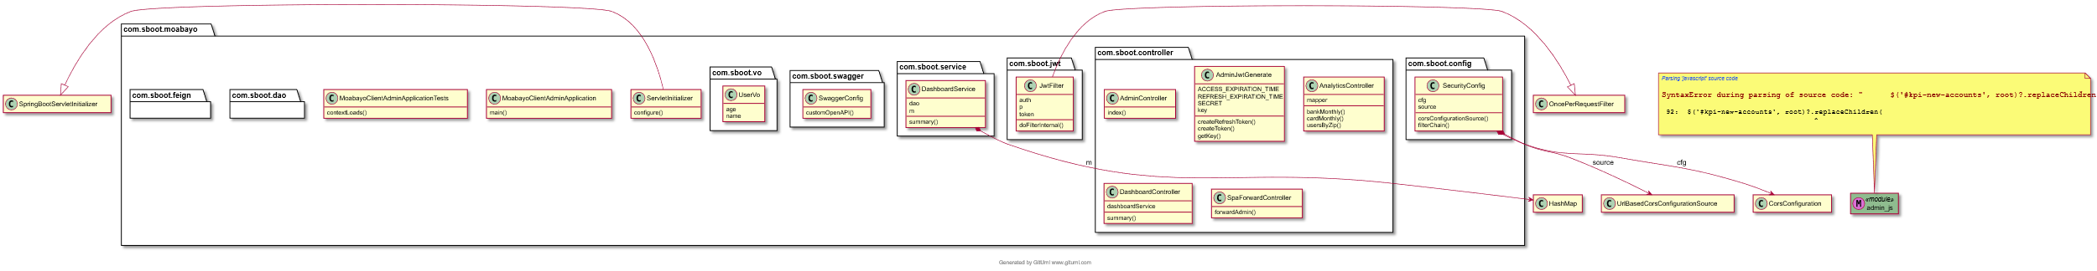
Admin-클래스 다이어그램-1/2
<< INDEX
…

Slide 18
Admin-클래스 다이어그램-2/2
<< INDEX
…

Slide 19
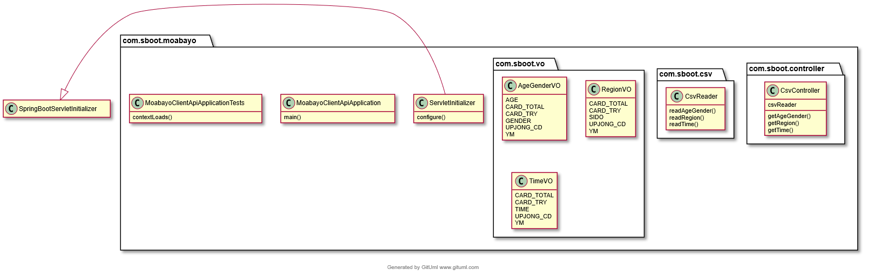
API-클래스 다이어그램-1/1
<< INDEX

Slide 20
3. Sequence Diagram
<< INDEX
회원가입 로그인
마이페이지
은행 서비스
카드 서비스

Slide 21
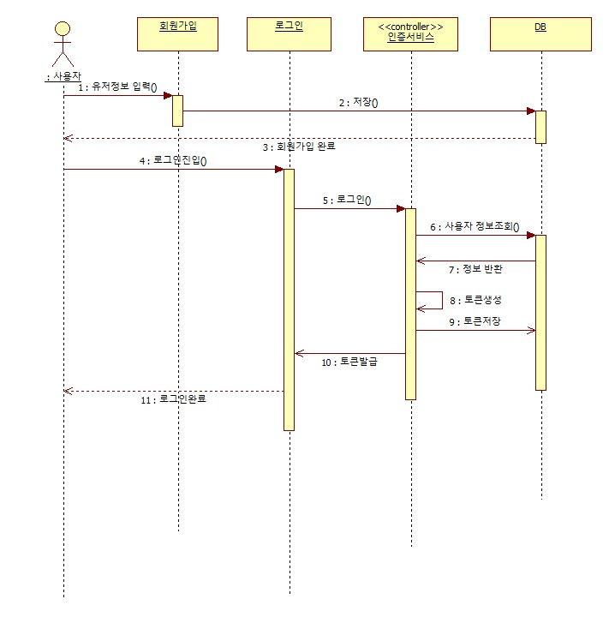
회원가입 로그인-시퀀스 다이어그램
<< INDEX
회원가입/로그인

Slide 22
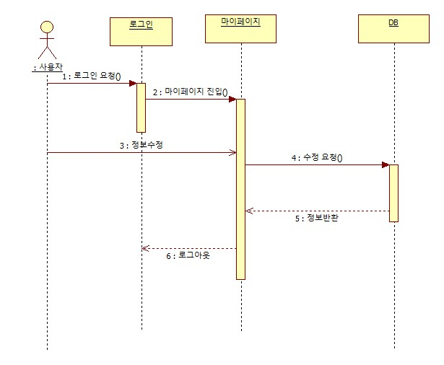
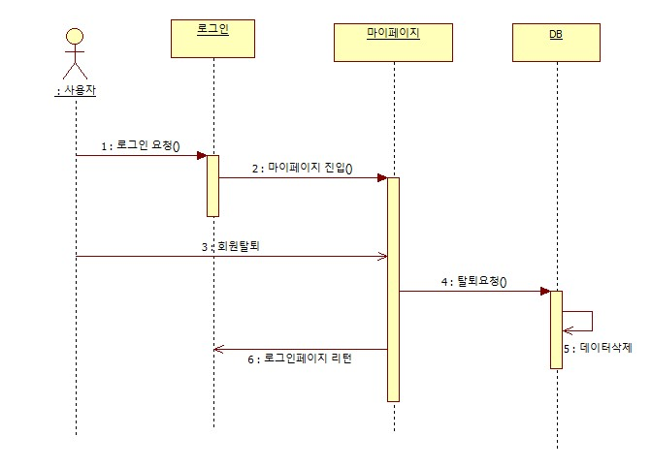
마이페이지-시퀀스 다이어그램
<< INDEX
회원정보 변경
회원탈퇴

Slide 23
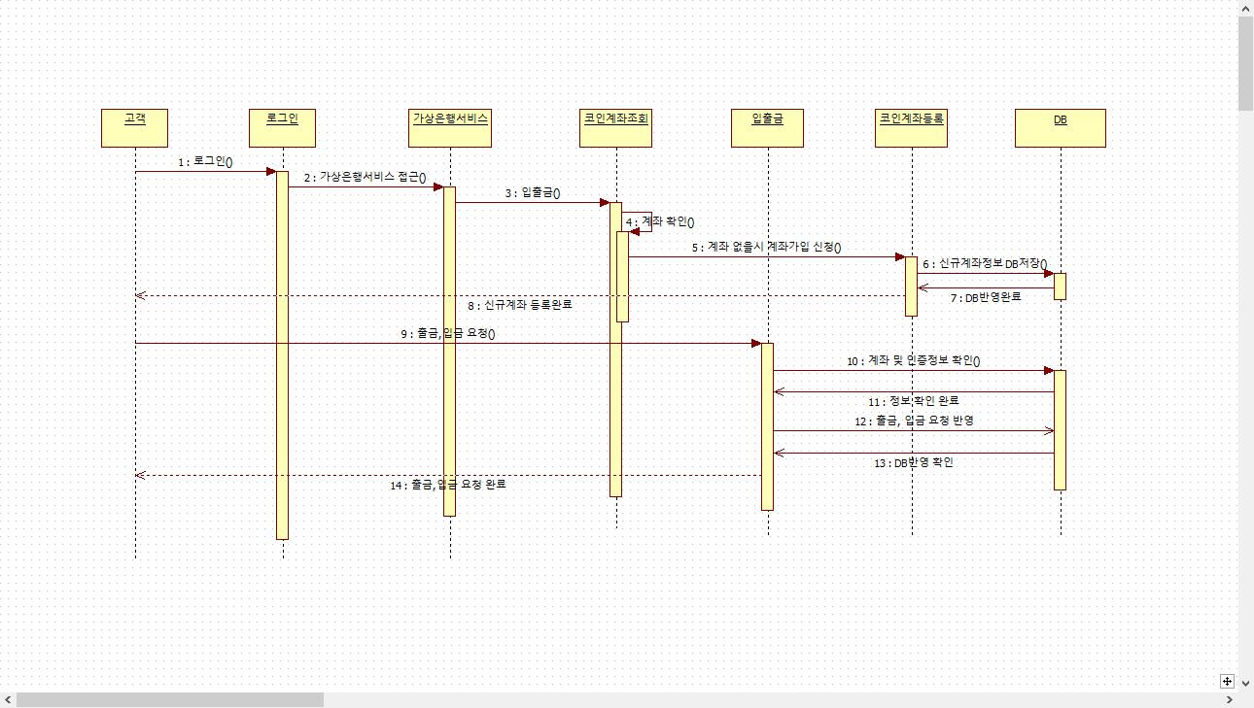
은행 서비스-시퀀스 다이어그램
<< INDEX
신규계좌 생성/입출금

Slide 24
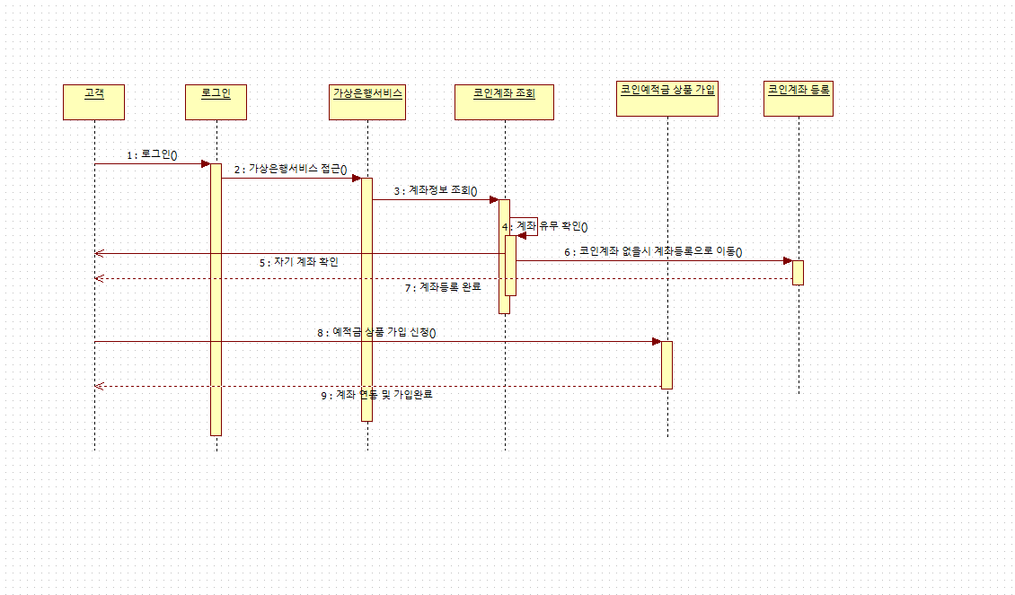
은행 서비스-시퀀스 다이어그램
<< INDEX
예적금 상품 가입 / 계좌 등록

Slide 25
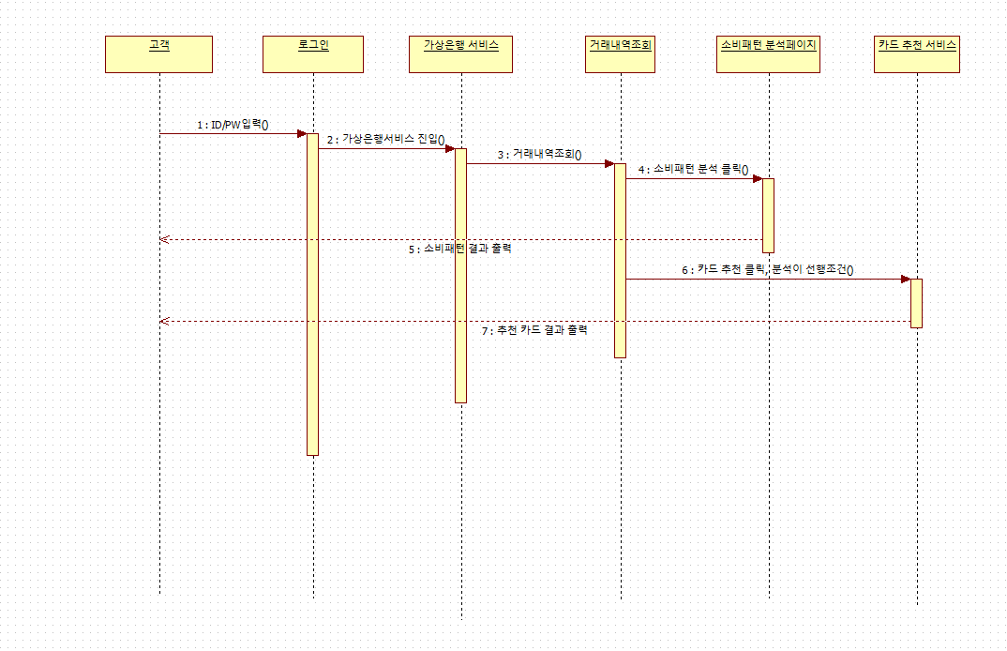
은행 서비스-시퀀스 다이어그램
<< INDEX
소비패턴 분석/상품 추천 서비스

Slide 26
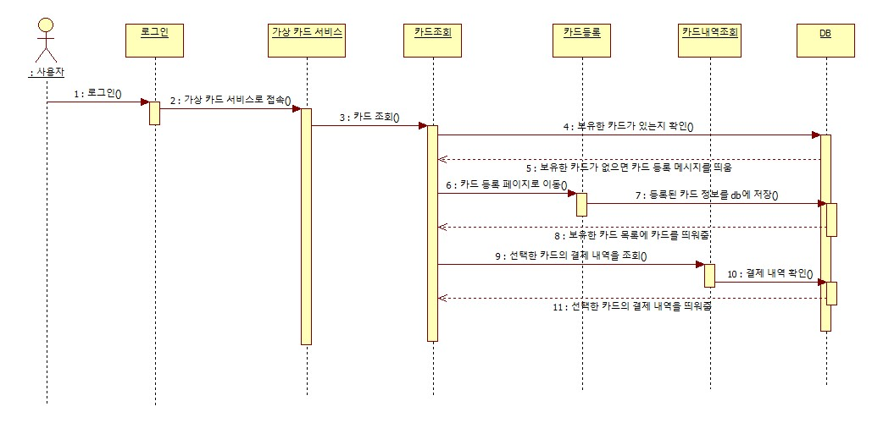
카드 서비스-시퀀스 다이어그램
<< INDEX
카드 서비스 전체

Slide 27
모으냥즈 뱅크 프로젝트UML 문서의 끝
<< INDEX
KGIT 핀테크 풀스택 개발자 양성 과정 25.03
3차 프로젝트 1조 모으냥즈 팀장 김희상 작성
작성일자 2025.09.08

